Slide 1

MYONGJI UNIV X HANYANG UNIV

Slide 2
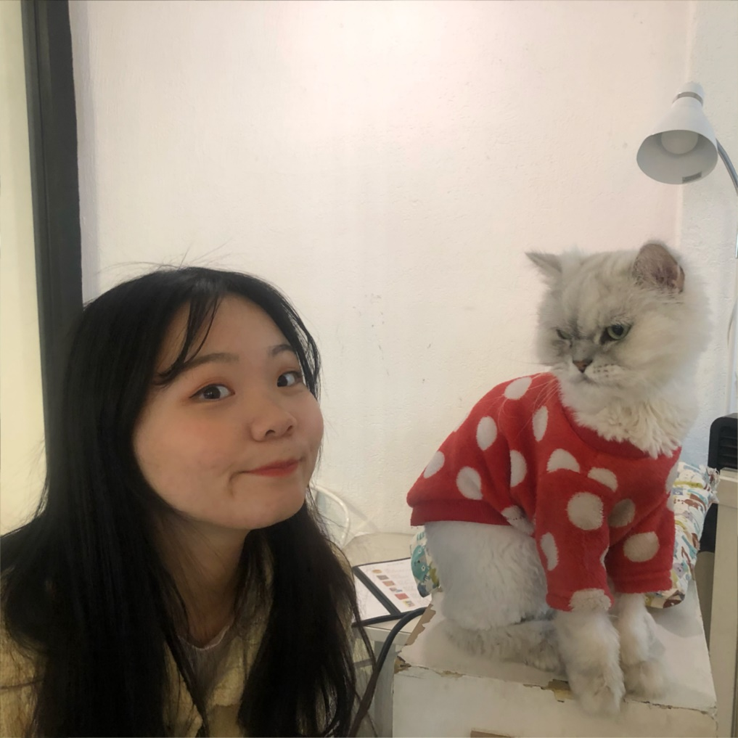
‘노혜인’에 대한 옳지 않은 것을 고르시오.
서울 태생이 아니다.
(2) 명지대학교 19학번이다.
(3) 고양이보다 강아지를 좋아한다.
(4) 1999년생이다.

Slide 3
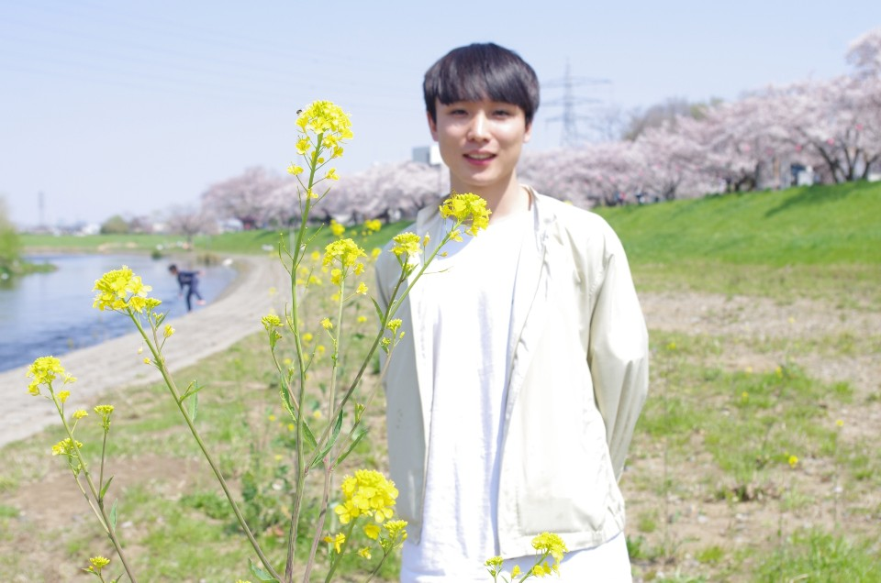
‘위성원’에 대한 설명으로 옳지 않은 것을 고르시오.
(1) 키위 알레르기가 있다.
(2) 아이폰을 쓴다.
(3) 파인애플 피자를 싫어한다.
(4) 왼손잡이다.

Slide 4
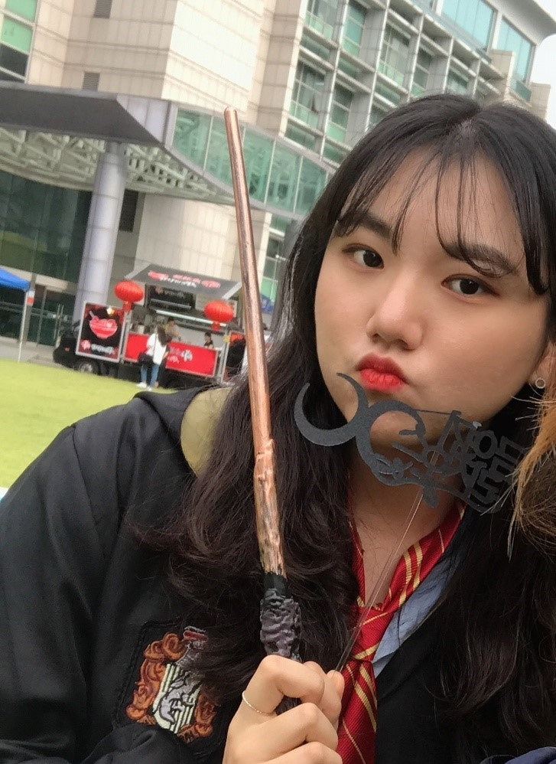
‘양문영’에 대한 설명으로 옳지 않은 것을 고르시오.
(1) 1998년생이다.
(2) 오버워치를 즐겨한다.
(3) 서울 사람이다.
(4) 뮤지컬을 좋아한다.

Slide 5
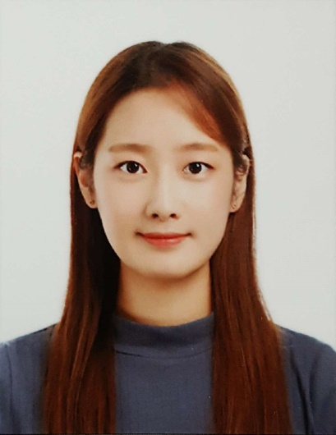
‘김승현’에 대한 옳지 않은 것을 고르시오.
(1) 키가 173cm이다.
(2) 경영학과이다.
(3) 명지대학교에 재학 중이다.
(4) 3학년이다.

Slide 6
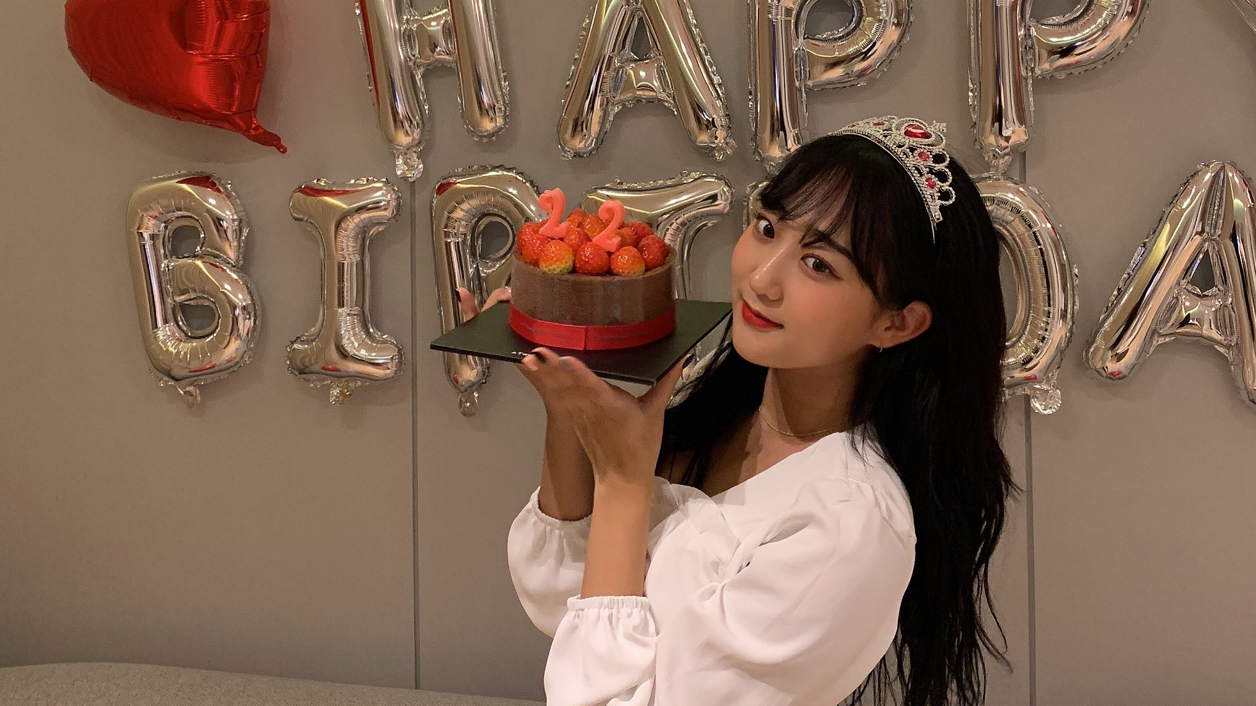
‘엄예빈’에 대한 설명으로 옳지 않은 것을 고르시오.
1. 나는 외향적인 사람이다.
3. 반려동물의 이름은 ‘엄만두’이다.
3. 12월 생이다.
4. 여행을 자주 다닌다.

Slide 7
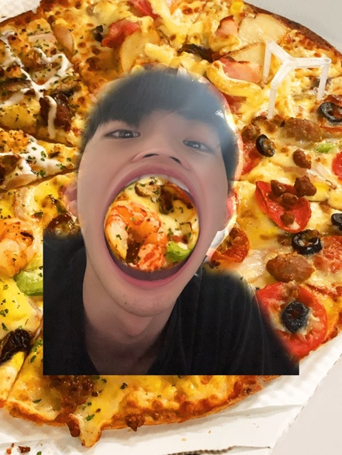
‘조환희’에 대한 옳지 않은 것은?
(1) 몸무게가 75kg이다.
(2) 고양이를 키운다.
(3) 명지대 경영학과이다.
(4) 피자를 좋아한다.

Slide 8
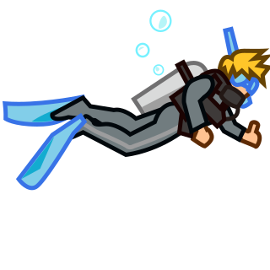
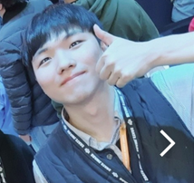
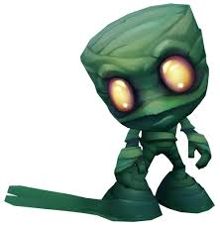

‘박형진’에 대한 설명으로 옳지 않은 것을 고르시오.
(1) 스킨스쿠버 강사다.
(2) 롤(LoL) 할 때 ‘아무무’만 한다.
(3) 대구 사람이다.
(4) 군필이다.

Slide 9
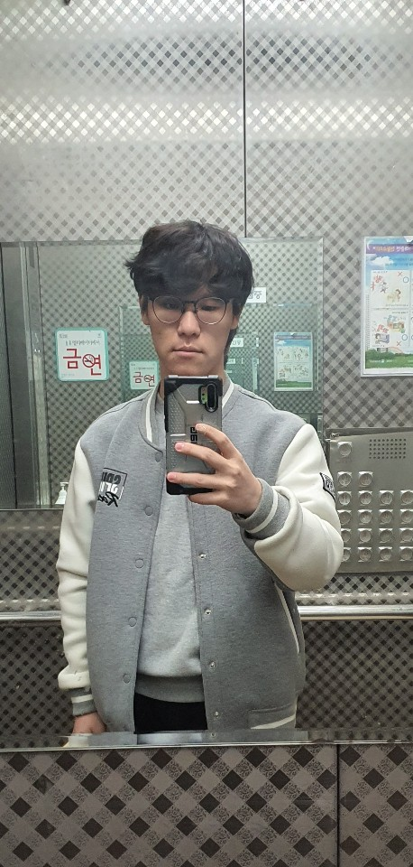
‘박성제’에 대한 옳지 않은 것을 고르시오.
(1) 융합소프트웨어 학부생이다.
(2) 라떼보다 아메리카노를 좋아한다.
(3) 99년생이다.
(4) 기계를 좋아한다.

Slide 10
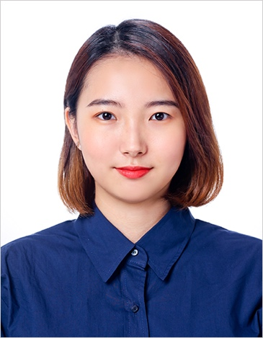
‘곽민아’에 대한 옳지 않은 것을 고르시오.
(1) 경영학과 전공이다.
(2) 집안의 장녀다.
(3) 떡볶이를 좋아한다.
(4) 회를 못 먹는다.

Slide 11
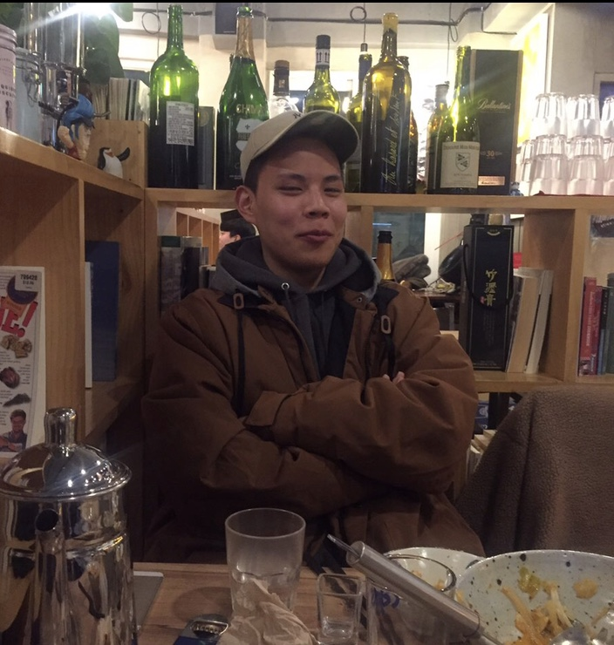
“윤지훈”에 대한 옳지 않은 것을 고르시오.
일주일에 피자만 먹을 수 있다.
제일 좋아하는 술을 소주.
빡빡이 경험이 있다.
그나마 장발 경험이 있다.

Slide 12
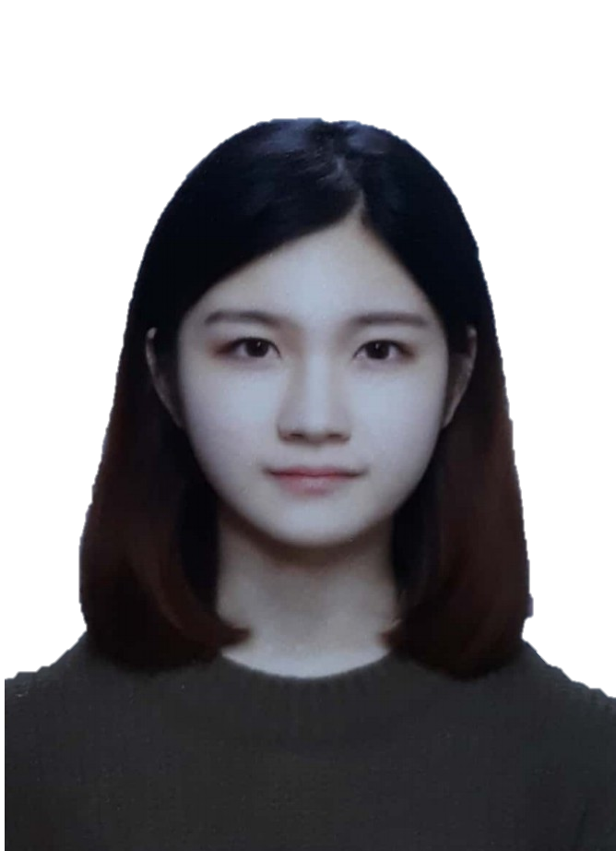
‘곽진아’에 대한 옳지 않은 것을 고르시오.
1. 정보통신공학과이다.
2. 생일이 1월 1일이다.
3. 강원도 사람이다.
4. 키가 162cm이다.

Slide 13
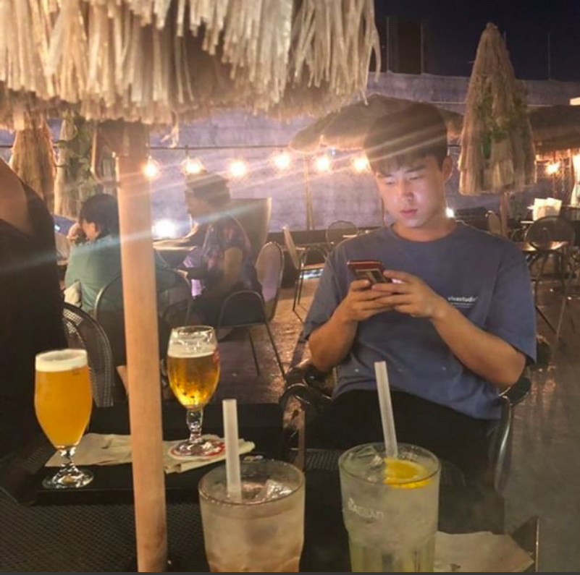
‘윤승권’에 대한 설명으로 옳지 않은 것을 고르시오.
(1) 다음 사진은 푸켓에서 찍은 사진이다.
(2) 현재 집 냉장고에 제로콜라 40개가 있다.
(3) 왕십리에서 살고 있다.
(4) 레바논에서 반년동안 살다왔다.

Slide 14
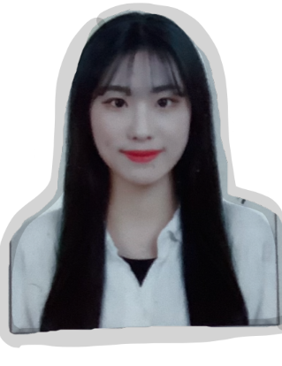
‘김유비’에 대한 옳지 않은 것을 고르시오.
고양이를 키운다.
명지대학교에 재학 중이다.
보라색을 좋아한다.
01년생이다.

Slide 15
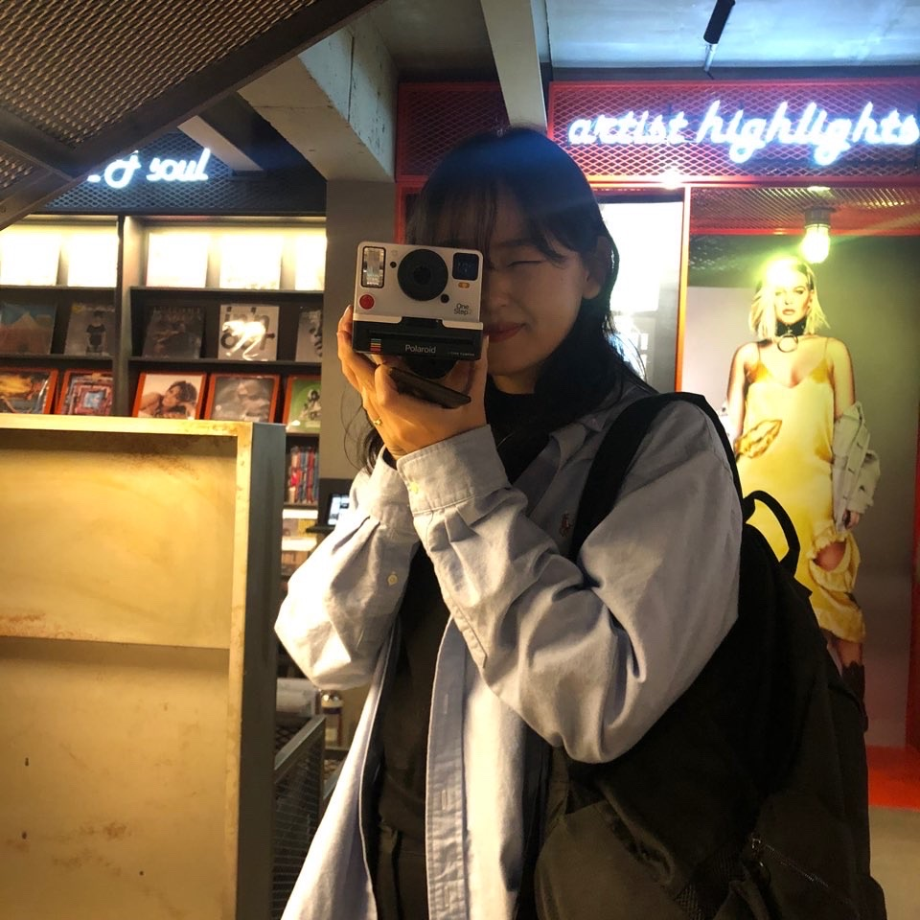
‘고민경’에 대한 설명으로 옳지 않은 것을 고르시오
(1) 부산 사람이다.
(2) 문과다.
(3) 커피 중독이다.
(4) 신발 270 사이즈를 신는다.

Slide 16
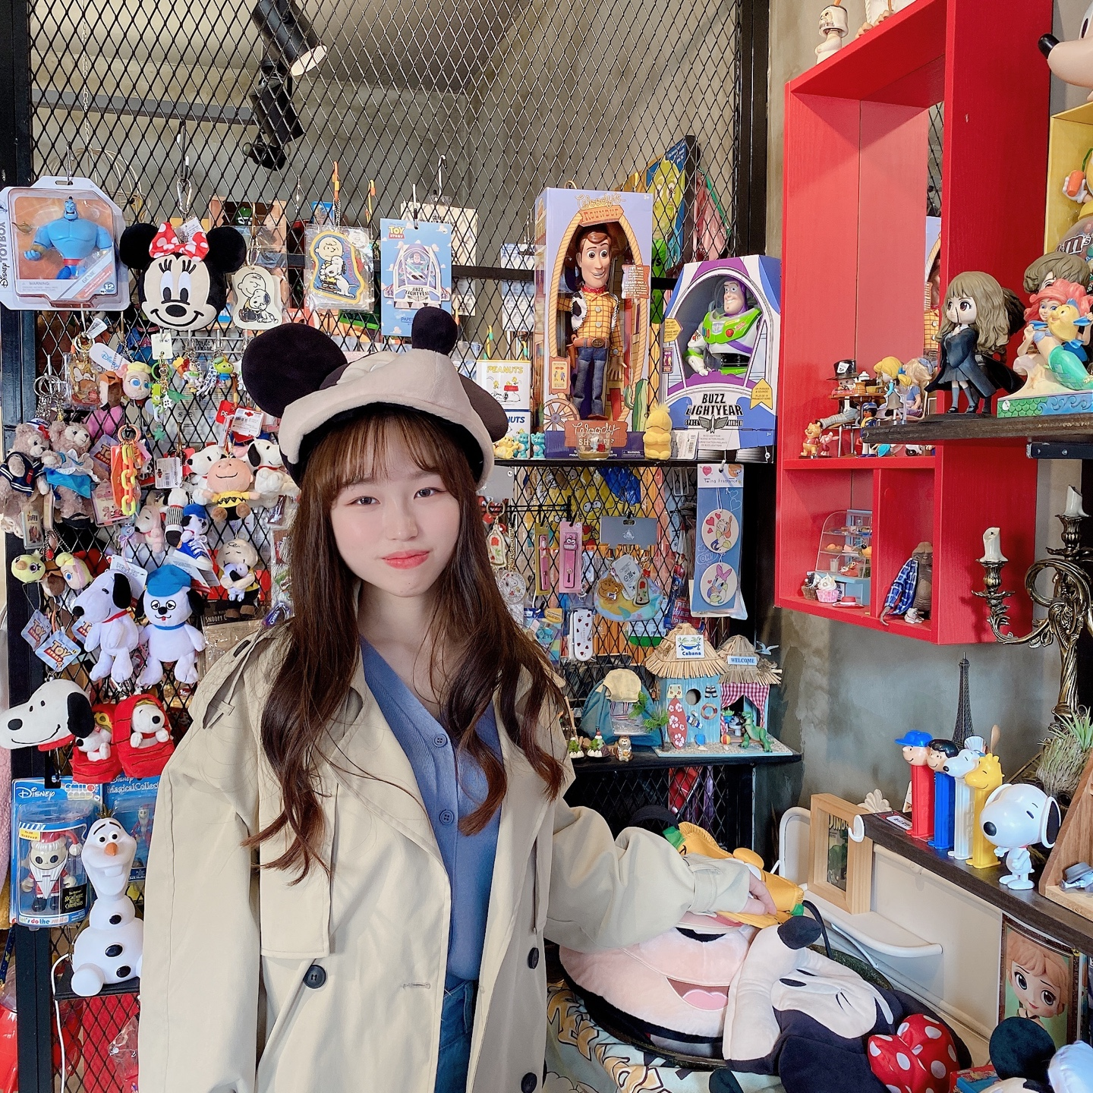
‘김도영’에 대한 옳지 않은 것을 고르시오.
전공이 성악이다.
(2) 파프리카를 좋아한다.
(3) 서울에 살고 있다.
(4) 20살이다.

Slide 17
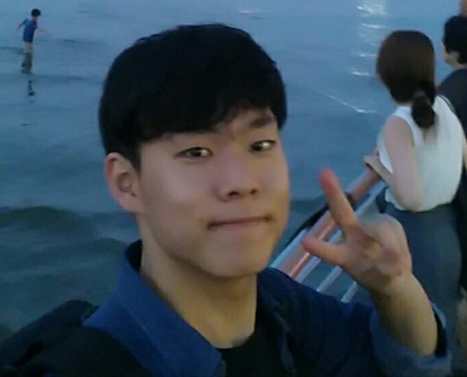
‘김태일’에 대한 설명으로 옳지 않은 것을 고르시오.
(1) 25살이다.
(2) 인천 출생이다.
(3) 롤 티어 실버다.
(4) 물리학과로 입학했다.

Slide 18
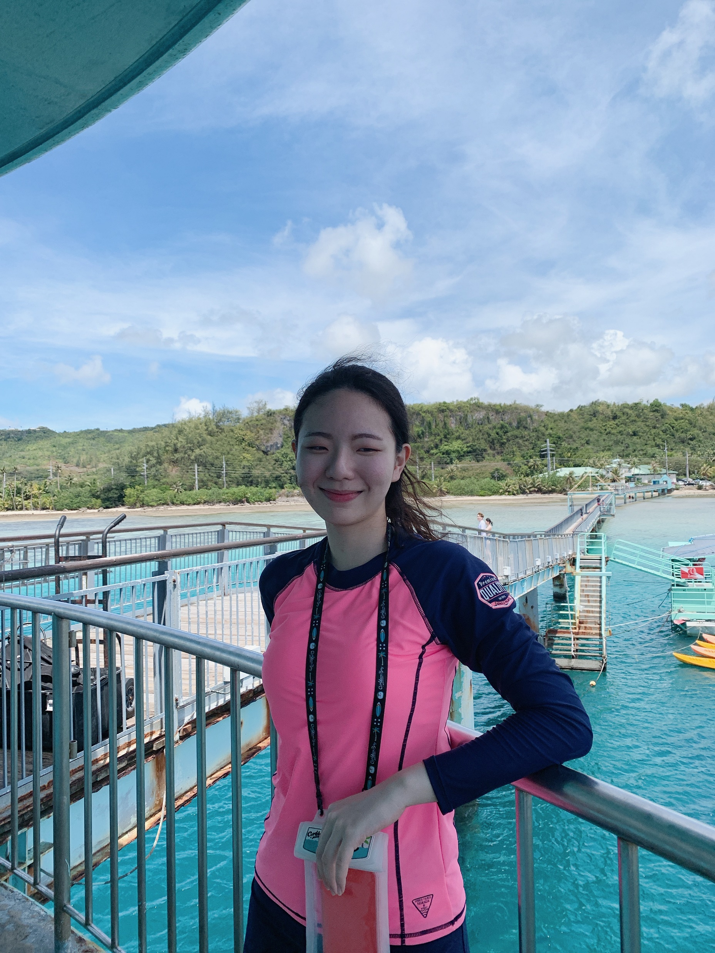
‘김민지’에 대한 옳지 않은 것을 고르시오.
1. 여름마다 수영장에 갈 정도로, 수영을 좋아하며 잘한다.
2. 은근~ 착한 편이다.
3. 좋아하는 색깔은 주황색이다.
4. 핸드폰은 아이폰이며, 통신사는 SKT이다.

Slide 19
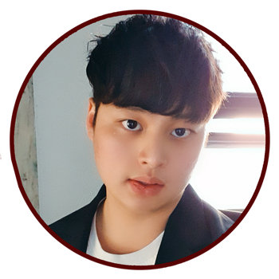
‘김현빈’에 대한 옳지 않은 것을 고르시오.
(1) 생일이 5월이다.
(2) 새로운 사람들을 만나는 것을 좋아한다.
(3) 이번 세션을 기대하면서 왔다.
(4) 운동하는 것을 별로 좋아하지 않는다.

Slide 20
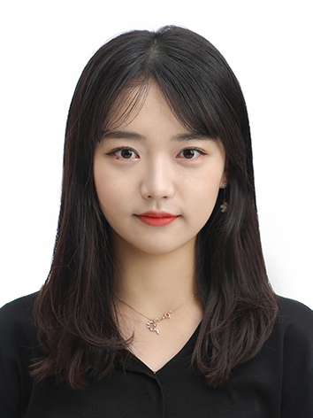
‘김나연’에 대한 옳지 않은 것을 고르시오.
1일 1커피는 필수다.
전공이 경영정보학과이다.
나이가 24살 이다.
고양이를 좋아한다.

Slide 21
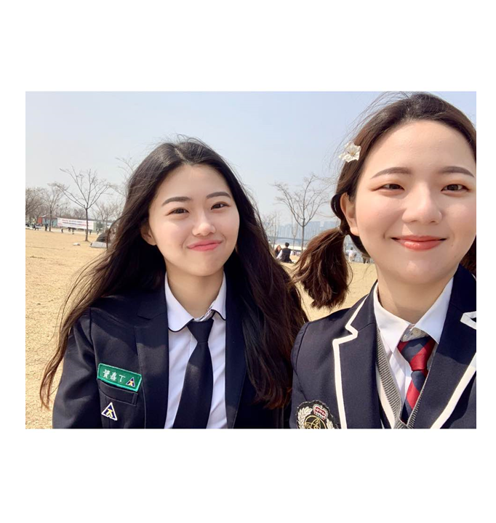
‘정가현’에 대한 옳지 않은 것을 고르시오.
(1) 18학번이다.
(2) 명지대학교 학생이다.
(3) 본가가 죽전이다.
(4) 오늘도 과제에 치이다 왔다.

Slide 22
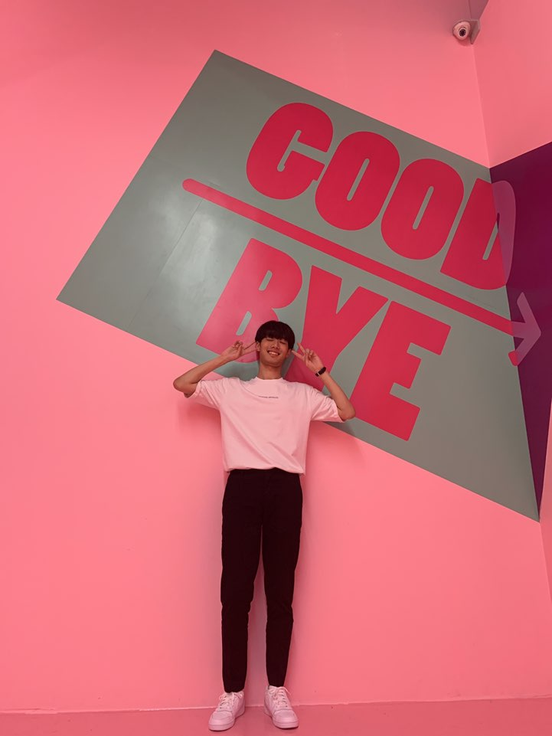
‘김만수’에 대한 옳지 않은 것을 고르시오.
(1) 남중-남고-공대에 재학 중이다.
(2) 대학생활 내내 왕복 3시간 20분 통학 중이다.
(3) 군필자다.
(4) 술에 취하면 어디든 장수돌침대로 만들어 버린다.

Slide 23
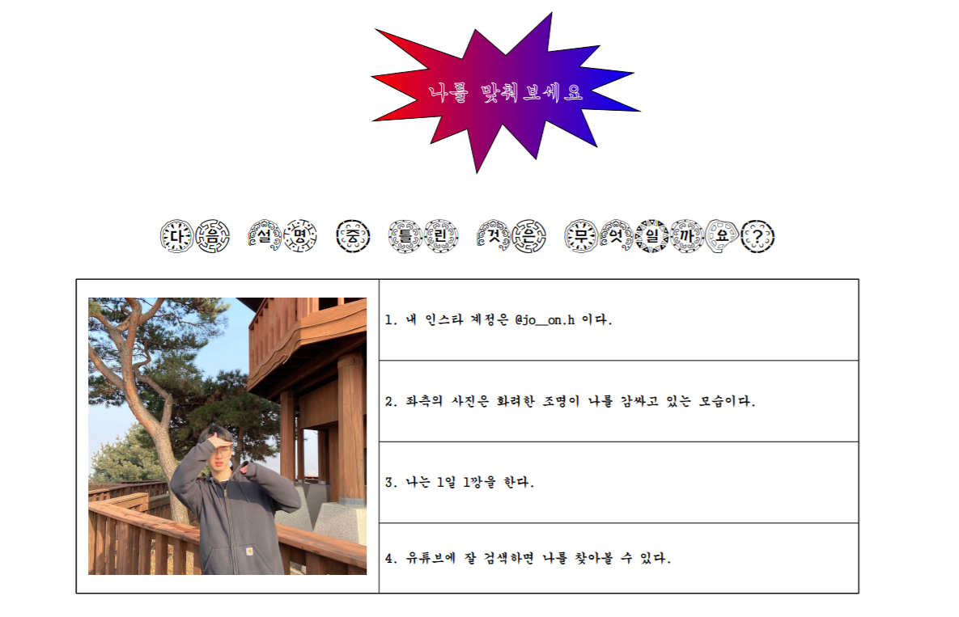
‘한준혁’

Slide 24
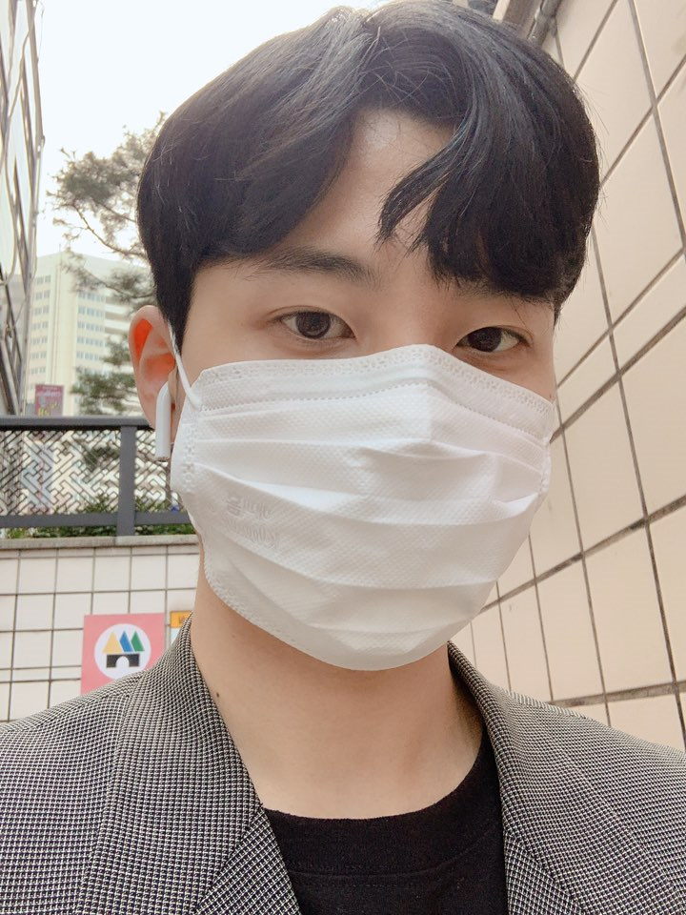
‘김효일’에 대한 설명으로 옳지 않은 것을 고르시오.
1. 학점이 3점대 이다.
2. 스포츠를 좋아한다.
3. 열정적이고 긍정적이다.
4. 뒷풀이에 참여할 예정이다.

Slide 25
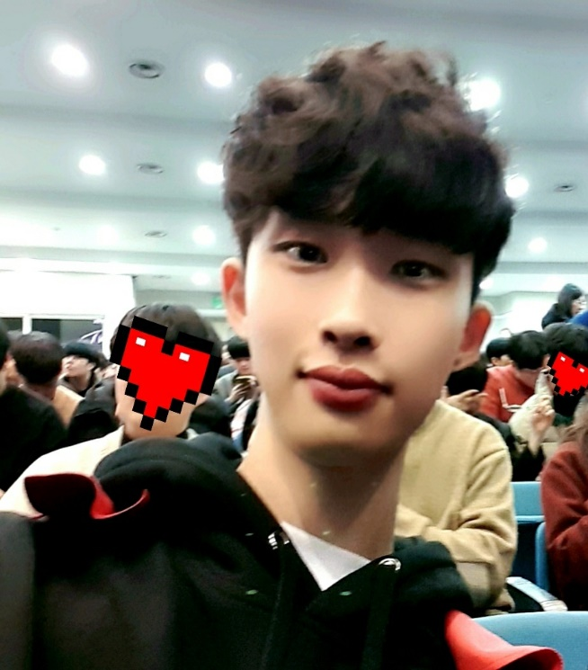
‘최윤식’에 대한 설명으로 옳지 않는 것을 고르시오.
명지대학교 학생이다.
(2) 탕수육 먹을 때 찍먹을 선호한다.
(3) 주민번호 뒷자리가 3으로 시작한다.
(4) 군 복무를 마쳤다.

Slide 26
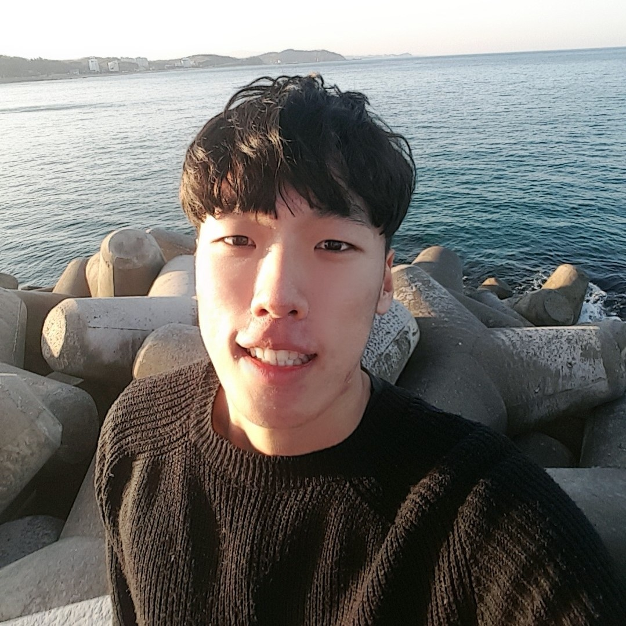
‘이도현’에 대한 설명으로 옳지 않은 것을 고르시오.
(1) ‘오버워치’ 한양대학교 대표였었다.
(2) 최근에 아이폰 SE를 구매해서 기분이 좋다.
(3) 올해 맥북 프로 16인치를 구매해서 가방이 무겁다.
(4) 소프트웨어 마에스트로 11기 연수생이다.

Slide 27
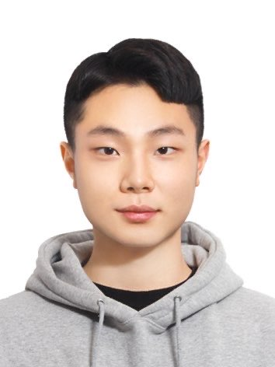
‘최재혁’에 대한 설명으로 옳지 않은 것을 고르시오.
(1) 3일 뒤에 시험이다.
(2) 어릴 때 유소년 축구선수 스카우트 제의를 받았다.
(3) 제일 좋아하는 음식을 돼지국밥이다.
(4) 소개팅 나가서 돼지국밥집에 데려간 적이 있다.

Slide 28
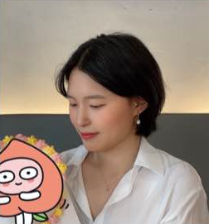
‘심현아’에 대한 설명으로 옳지 않은 것을 고르시오.
(1) 나는 농구 선수였다.
(2) 나는 O형이다.
(3) 나는 공대생이다.
(4) 나는 부산 사람이다.

Slide 29
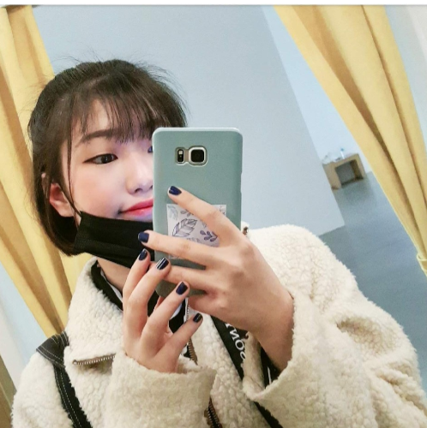
‘김예빈’에 대한 설명으로 옳지 않은 것을 고르시오.
병아리 노랑색 처돌이다.
(2) 동양화를 전공하고싶었는데 미술사학과에 가게되었다.
(3) MBTI는 ENTJ(대담한 통솔자)이다.
(4) 아무 말 대잔치 장인이다.

Slide 30
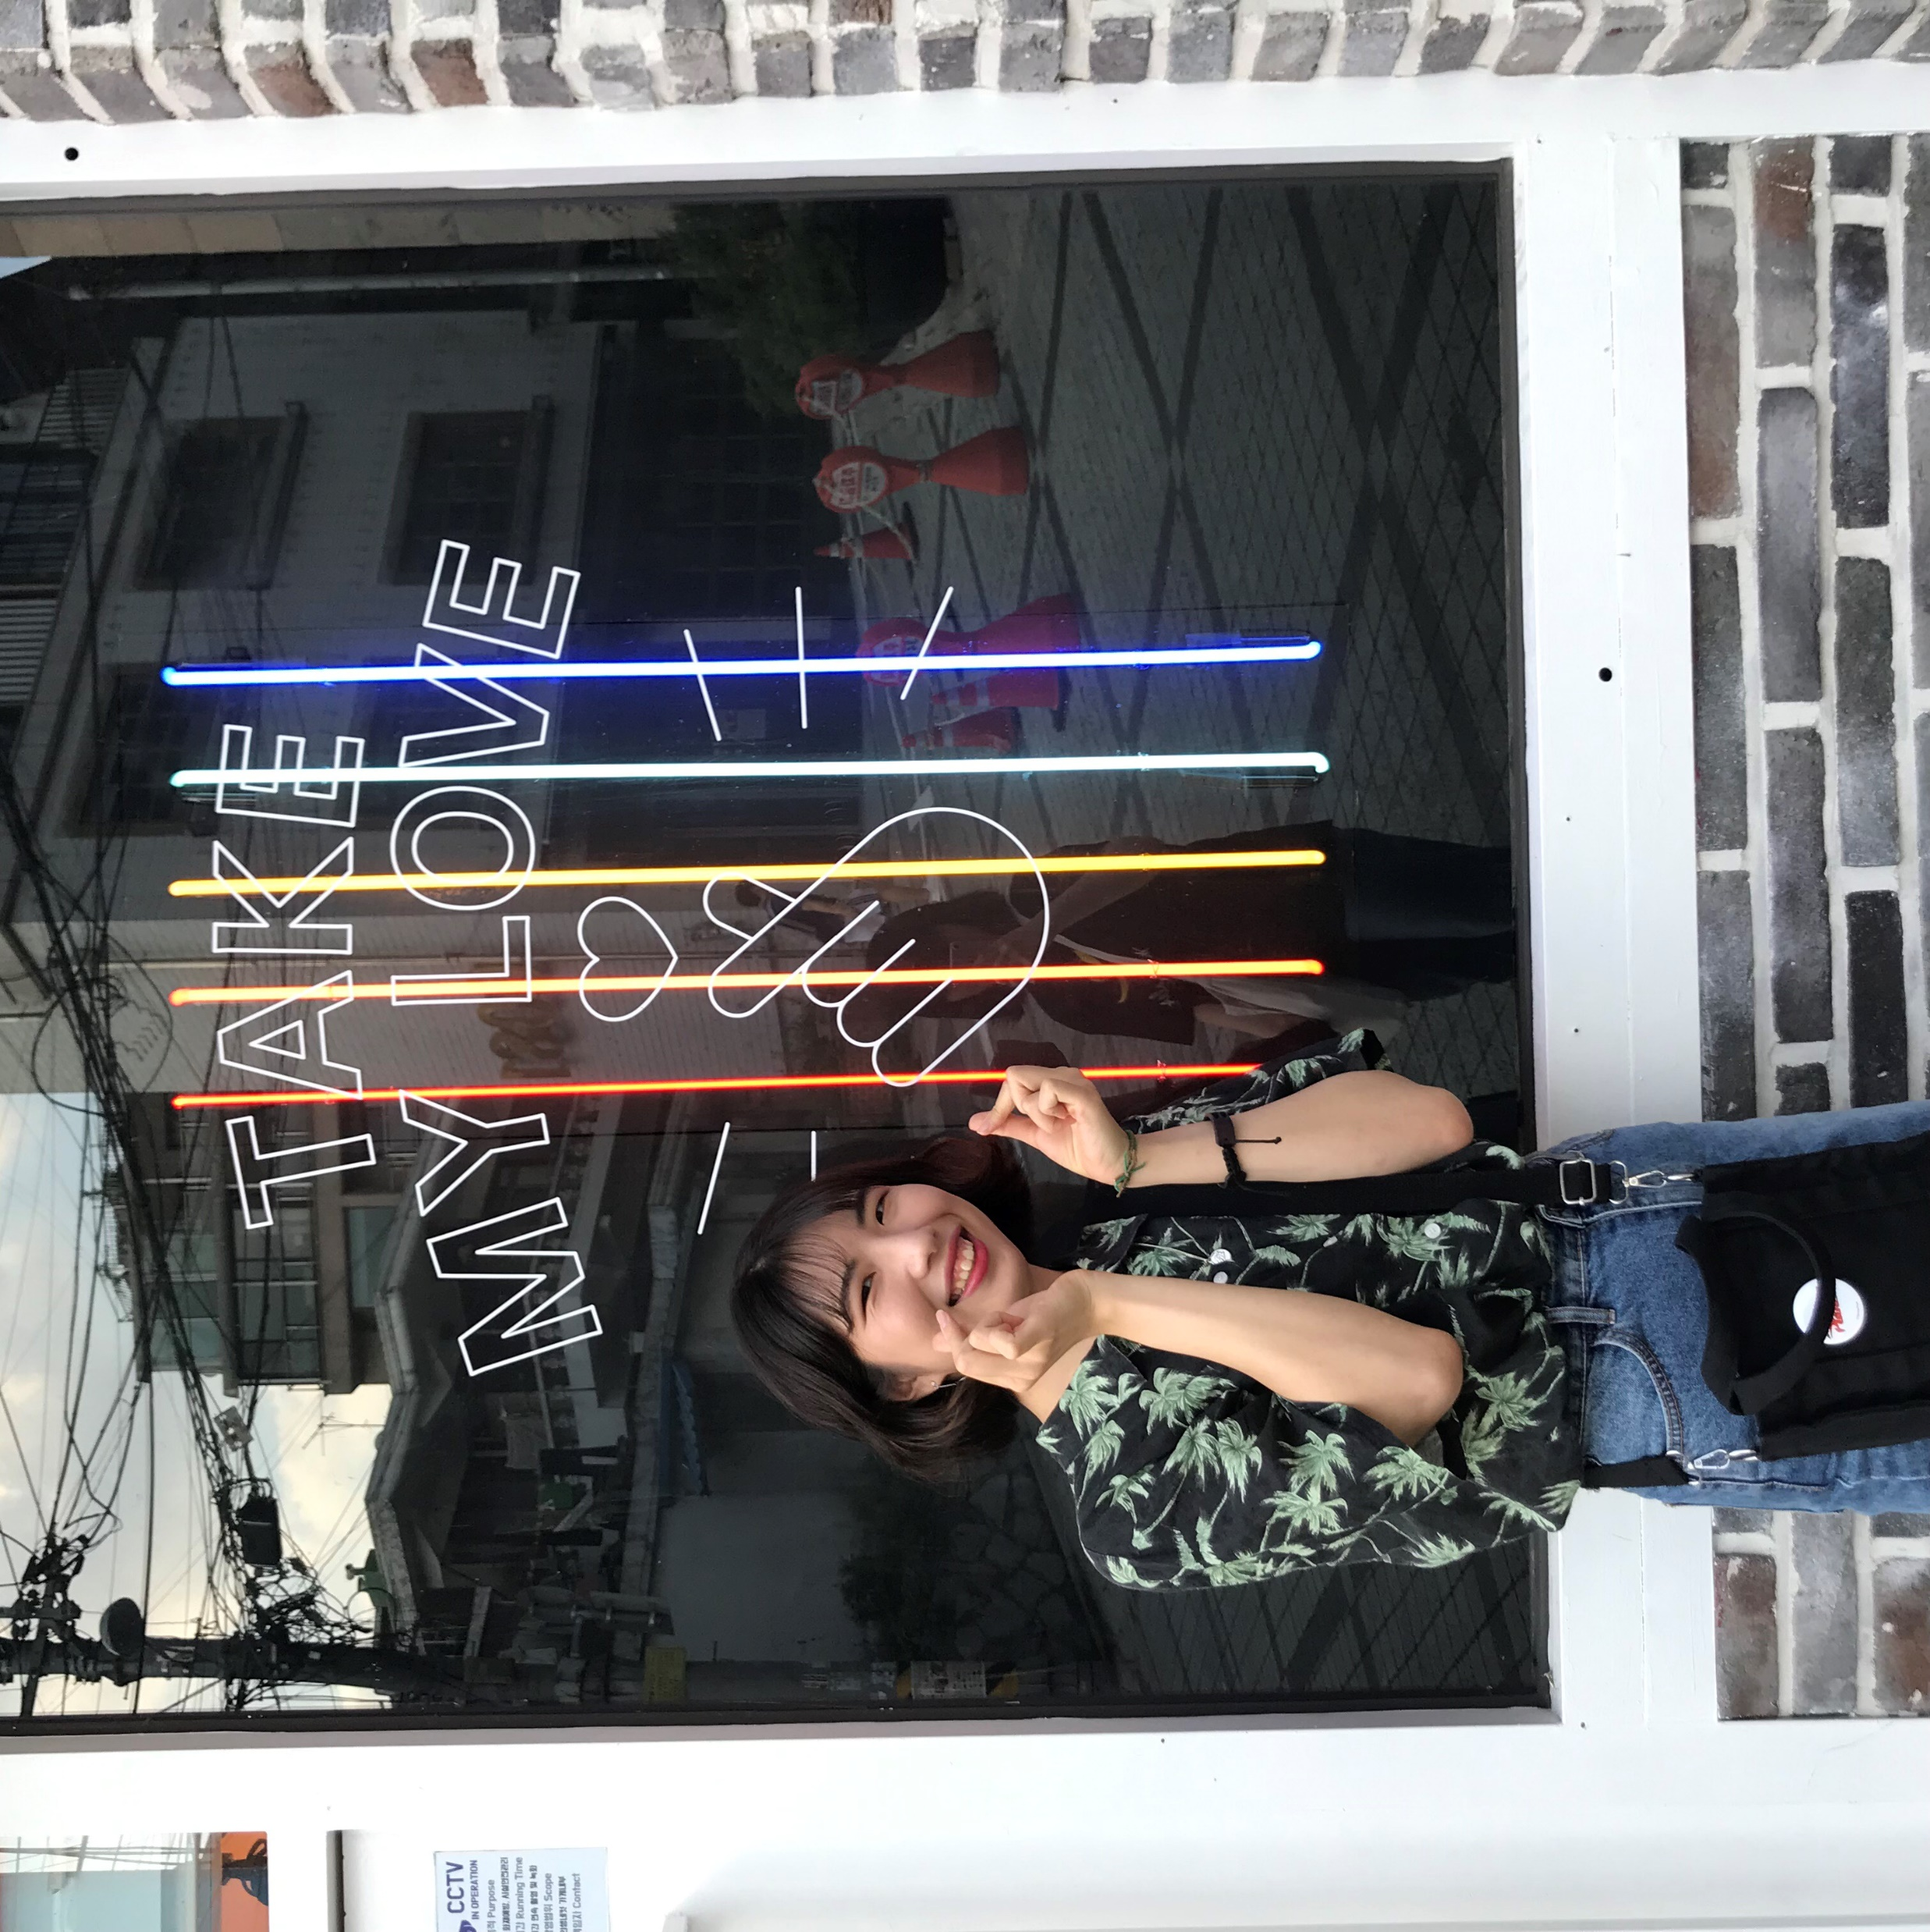
‘이소윤’에 대한 옳지 않은 것을 고르시오.
(1) 혈액형이 B형이다.
(2) 서울에서 태어나고 자랐다.
(3) 해물보다 육류를 더 좋아한다.
(4) 술을 잘 못 마신다.

